Slide 2
第二章 匀变速直线运动的研究
疑难专题1 匀变速直线运动的有用推论

Slide 3
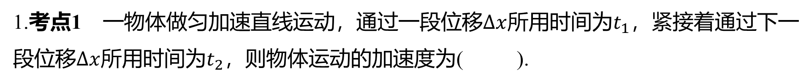
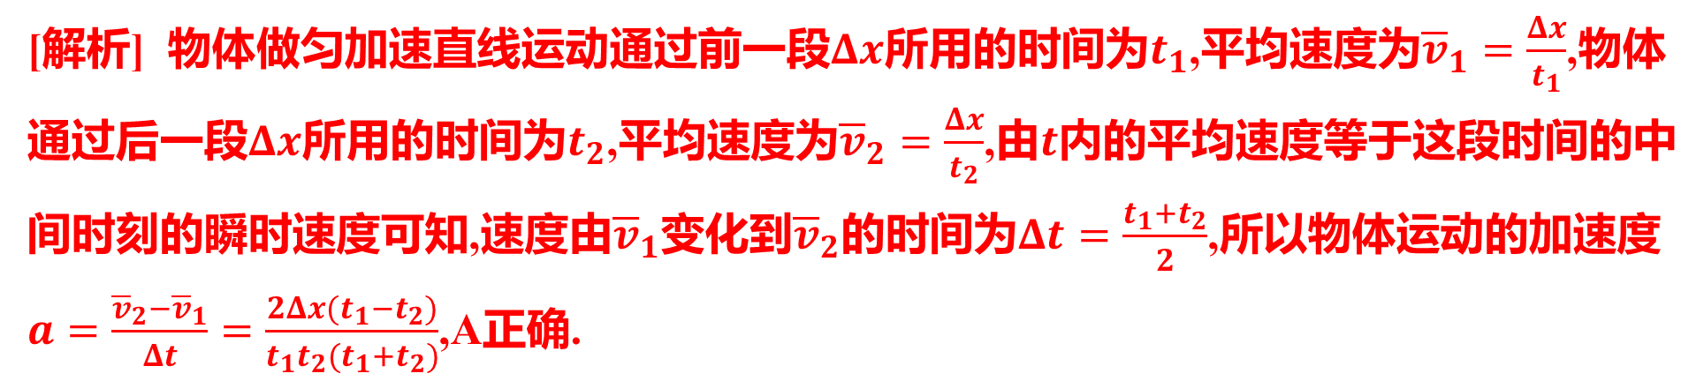
基础考点过关练
限时10分钟
1.考点1 一物体做匀加速直线运动，通过一段位移$Δx$所用时间为$t_{1}$ ，紧接着通过下一
段位移$Δx$所用时间为$t_{2}$ ，则物体运动的加速度为( ).
A
A.$\frac{2Δx(t_{1}−t_{2})}{t_{1}t_{2}(t_{1}+t_{2})}$ B.$\frac{Δx(t_{1}−t_{2})}{t_{1}t_{2}(t_{1}+t_{2})}$ C.$\frac{2Δx(t_{1}+t_{2})}{t_{1}t_{2}(t_{1}−t_{2})}$ D.$\frac{Δx(t_{1}+t_{2})}{t_{1}t_{2}(t_{1}−t_{2})}$
[解析] 物体做匀加速直线运动通过前一段$Δx$所用的时间为$t_{1}$,平均速度为${\overline{v}}_{1}=\frac{Δx}{t_{1}}$ ,物体
通过后一段$Δx$所用的时间为$t_{2}$,平均速度为${\overline{v}}_{2}=\frac{Δx}{t_{2}}$,由$t$ 内的平均速度等于这段时间的中
间时刻的瞬时速度可知,速度由${\overline{v}}_{1}$变化到${\overline{v}}_{2}$的时间为$Δt=\frac{t_{1}+t_{2}}{2}$ ,所以物体运动的加速度
$a=\frac{{\overline{v}}_{2}−{\overline{v}}_{1}}{Δt}=\frac{2Δx(t_{1}−t_{2})}{t_{1}t_{2}(t_{1}+t_{2})}$ ,A正确.

Slide 4
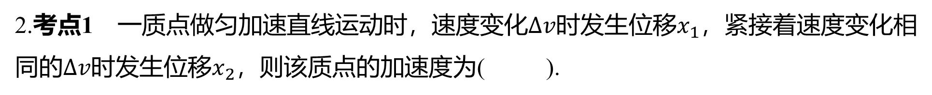
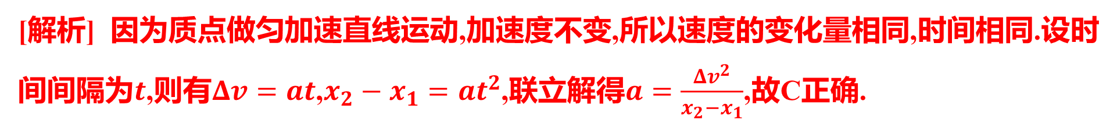
2.考点1 一质点做匀加速直线运动时，速度变化$Δv$时发生位移$x_{1}$ ，紧接着速度变化相
同的$Δv$时发生位移$x_{2}$ ，则该质点的加速度为( ).
C
A.$Δv^{2}(\frac{1}{x_{1}}+\frac{1}{x_{2}})$ B.$\frac{2Δv^{2}}{x_{2}−x_{1}}$ C.$\frac{Δv^{2}}{x_{2}−x_{1}}$ D.$Δv^{2}(\frac{1}{x_{1}}−\frac{1}{x_{2}})$
[解析] 因为质点做匀加速直线运动,加速度不变,所以速度的变化量相同,时间相同.设时
间间隔为$t$,则有$Δv=at$,$x_{2}−x_{1}=at^{2}$,联立解得$a=\frac{Δv^{2}}{x_{2}−x_{1}}$ ,故C正确.

Slide 5
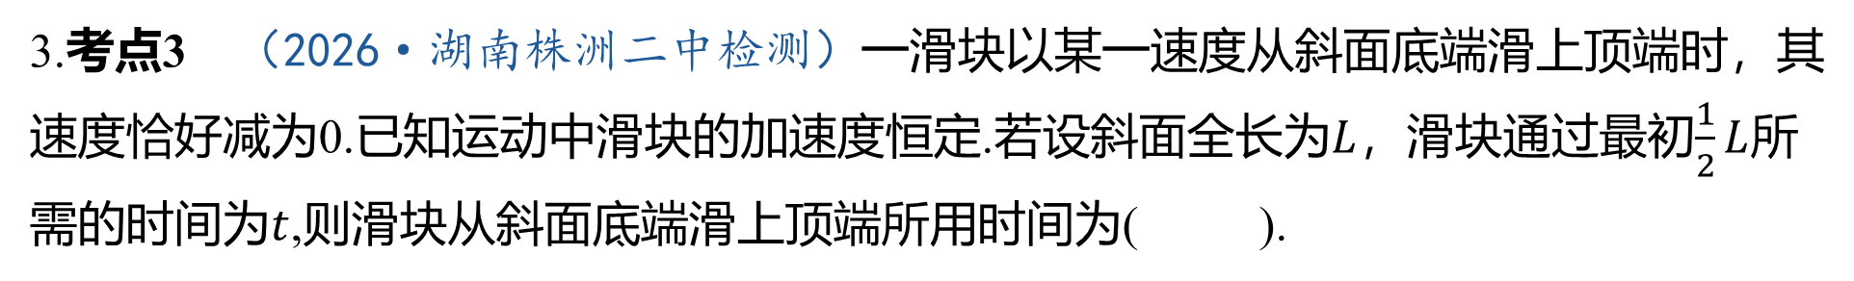
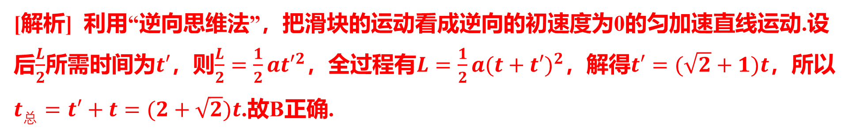
3.考点3 （2026·湖南株洲二中检测）一滑块以某一速度从斜面底端滑上顶端时，其
速度恰好减为0.已知运动中滑块的加速度恒定.若设斜面全长为$L$，滑块通过最初$\frac{1}{2}L$ 所
需的时间为$t$ ,则滑块从斜面底端滑上顶端所用时间为( ).
B
A.$\sqrt{2}t$ B.$(2+\sqrt{2})t$ C.$3t$ D.$2t$
[解析] 利用“逆向思维法”，把滑块的运动看成逆向的初速度为0的匀加速直线运动.设
后$\frac{L}{2}$所需时间为$t′$，则$\frac{L}{2}=\frac{1}{2}at′^{2}$，全过程有$L=\frac{1}{2}a(t+t′)^{2}$，解得$t′=(\sqrt{2}+1)t$ ，所以
$t_{总}=t′+t=(2+\sqrt{2})t$ .故B正确.

Slide 6
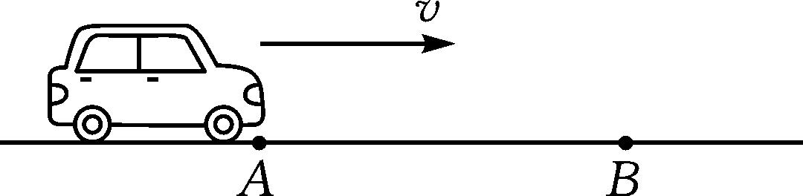
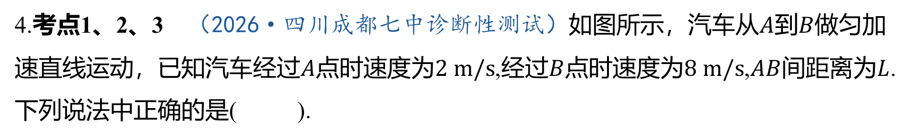
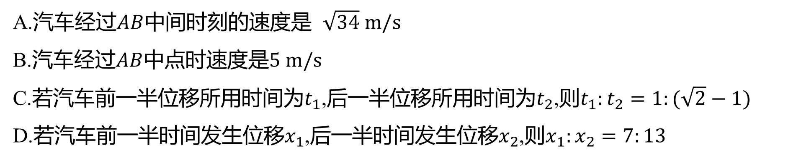
4.考点1、2、3 （2026·四川成都七中诊断性测试）如图所示，汽车从$A$到$B$ 做匀加
速直线运动，已知汽车经过$A$点时速度为$2 m/s$,经过$B$点时速度为$8 m/s$,$AB$间距离为$L$ .
下列说法中正确的是( ).
D
A.汽车经过$AB$中间时刻的速度是 $\sqrt{34} m/s$
B.汽车经过$AB$中点时速度是$5 m/s$
C.若汽车前一半位移所用时间为$t_{1}$,后一半位移所用时间为$t_{2}$,则$t_{1}:t_{2}=1:(\sqrt{2}−1)$
D.若汽车前一半时间发生位移$x_{1}$,后一半时间发生位移$x_{2}$,则$x_{1}:x_{2}=7:13$

Slide 7
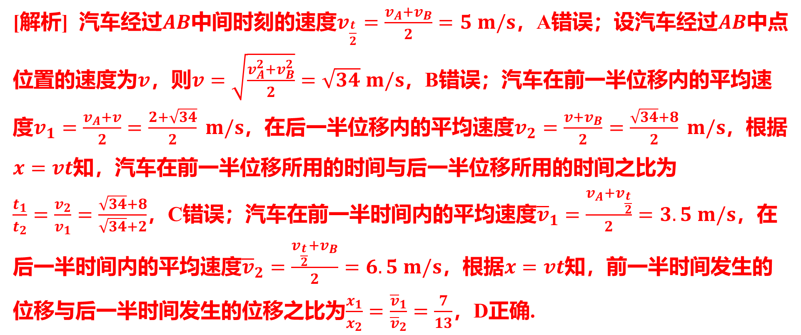
[解析] 汽车经过$AB$中间时刻的速度$v_{\frac{t}{2}}=\frac{v_{A}+v_{B}}{2}=5 m/s$，A错误；设汽车经过$AB$ 中点
位置的速度为$v$，则$v=\sqrt{\frac{v_{A}^{2}+v_{B}^{2}}{2}}=\sqrt{34} m/s$ ，B错误；汽车在前一半位移内的平均速
度$v_{1}=\frac{v_{A}+v}{2}=\frac{2+\sqrt{34}}{2} m/s$，在后一半位移内的平均速度$v_{2}=\frac{v+v_{B}}{2}=\frac{\sqrt{34}+8}{2} m/s$ ，根据
$x=vt$ 知，汽车在前一半位移所用的时间与后一半位移所用的时间之比为
$\frac{t_{1}}{t_{2}}=\frac{v_{2}}{v_{1}}=\frac{\sqrt{34}+8}{\sqrt{34}+2}$，C错误；汽车在前一半时间内的平均速度${\overline{v}}_{1}=\frac{v_{A}+v_{\frac{t}{2}}}{2}=3.5 m/s$ ，在
后一半时间内的平均速度${\overline{v}}_{2}=\frac{v_{\frac{t}{2}}+v_{B}}{2}=6.5 m/s$，根据$x=vt$ 知，前一半时间发生的
位移与后一半时间发生的位移之比为$\frac{x_{1}}{x_{2}}=\frac{{\overline{v}}_{1}}{{\overline{v}}_{2}}=\frac{7}{13}$ ，D正确.

Slide 8
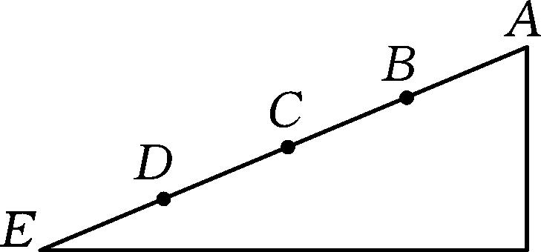
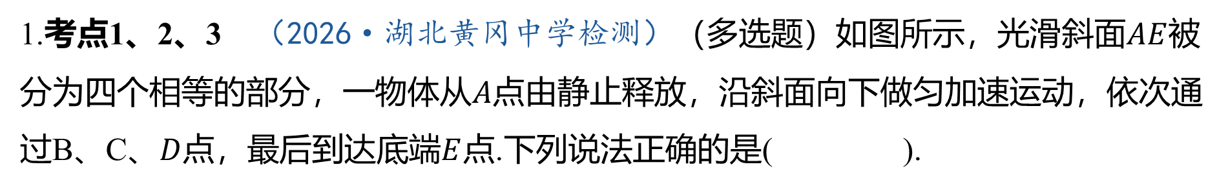
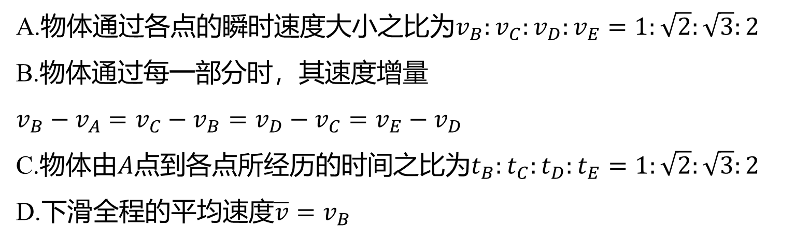
能力考点提升练
限时20分钟
1.考点1、2、3 （2026·湖北黄冈中学检测）（多选题）如图所示，光滑斜面$AE$ 被
分为四个相等的部分，一物体从$A$ 点由静止释放，沿斜面向下做匀加速运动，依次通
过B、C、$D$点，最后到达底端$E$ 点.下列说法正确的是( ).
ACD
A.物体通过各点的瞬时速度大小之比为$v_{B}:v_{C}:v_{D}:v_{E}=1:\sqrt{2}:\sqrt{3}:2$
B.物体通过每一部分时，其速度增量
$v_{B}−v_{A}=v_{C}−v_{B}=v_{D}−v_{C}=v_{E}−v_{D}$
C.物体由$A$点到各点所经历的时间之比为$t_{B}:t_{C}:t_{D}:t_{E}=1:\sqrt{2}:\sqrt{3}:2$
D.下滑全程的平均速度$\overline{v}=v_{B}$

Slide 9
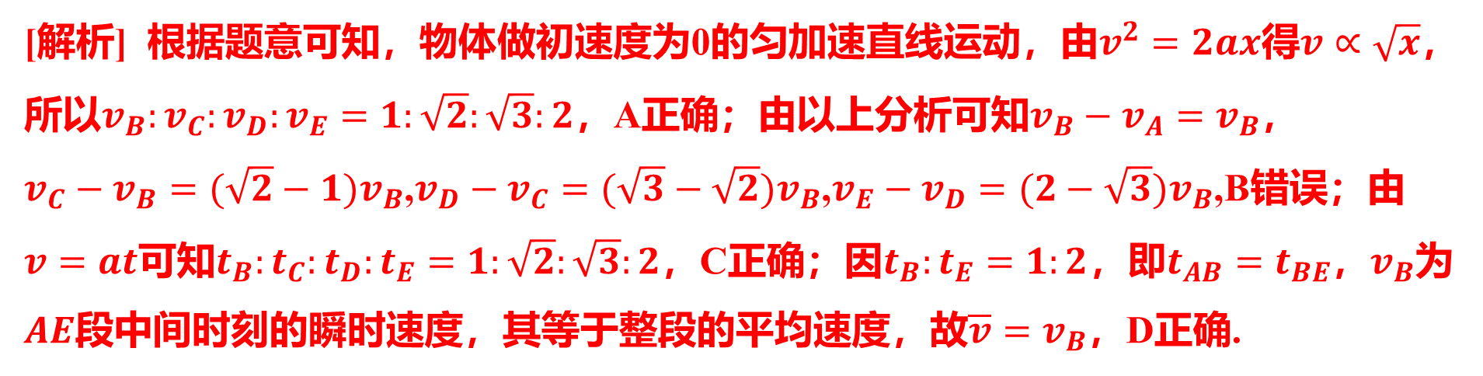
[解析] 根据题意可知，物体做初速度为0的匀加速直线运动，由$v^{2}=2ax$得$v∝\sqrt{x}$ ，
所以$v_{B}:v_{C}:v_{D}:v_{E}=1:\sqrt{2}:\sqrt{3}:2$，A正确；由以上分析可知$v_{B}−v_{A}=v_{B}$ ，
$v_{C}−v_{B}=(\sqrt{2}−1)v_{B}$,$v_{D}−v_{C}=(\sqrt{3}−\sqrt{2})v_{B}$,$v_{E}−v_{D}=(2−\sqrt{3})v_{B}$ ,B错误；由
$v=at$可知$t_{B}:t_{C}:t_{D}:t_{E}=1:\sqrt{2}:\sqrt{3}:2$，C正确；因$t_{B}:t_{E}=1:2$，即$t_{AB}=t_{BE}$，$v_{B}$ 为
$AE$段中间时刻的瞬时速度，其等于整段的平均速度，故$\overline{v}=v_{B}$ ，D正确.

Slide 10
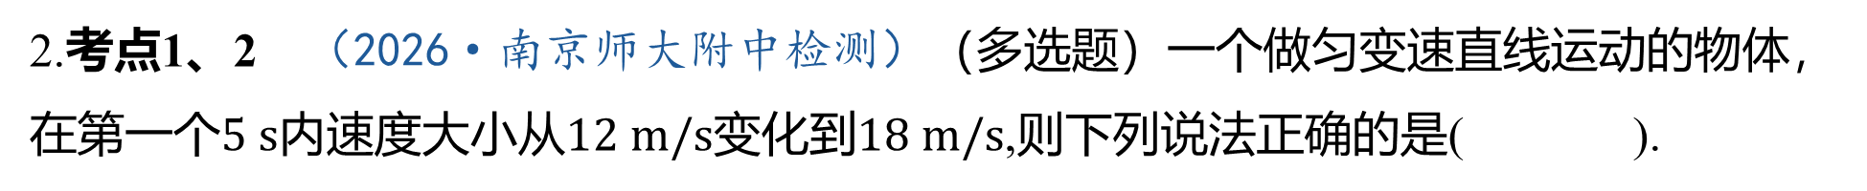
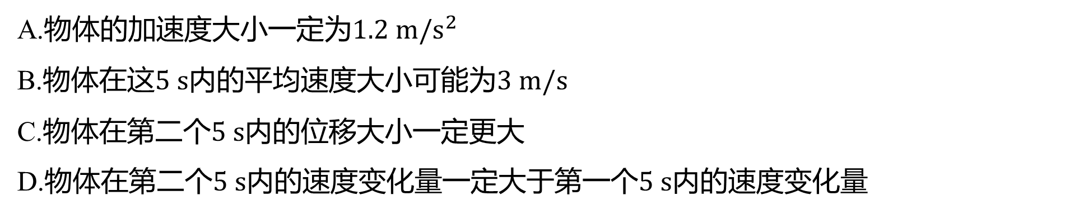
2.考点1、2 （2026·南京师大附中检测）（多选题）一个做匀变速直线运动的物体，
在第一个$5 s$内速度大小从$12 m/s$变化到$18 m/s$ ,则下列说法正确的是( ).
BC
A.物体的加速度大小一定为$1.2 m/s^{2}$
B.物体在这$5 s$内的平均速度大小可能为$3 m/s$
C.物体在第二个$5 s$ 内的位移大小一定更大
D.物体在第二个$5 s$内的速度变化量一定大于第一个$5 s$ 内的速度变化量

Slide 11
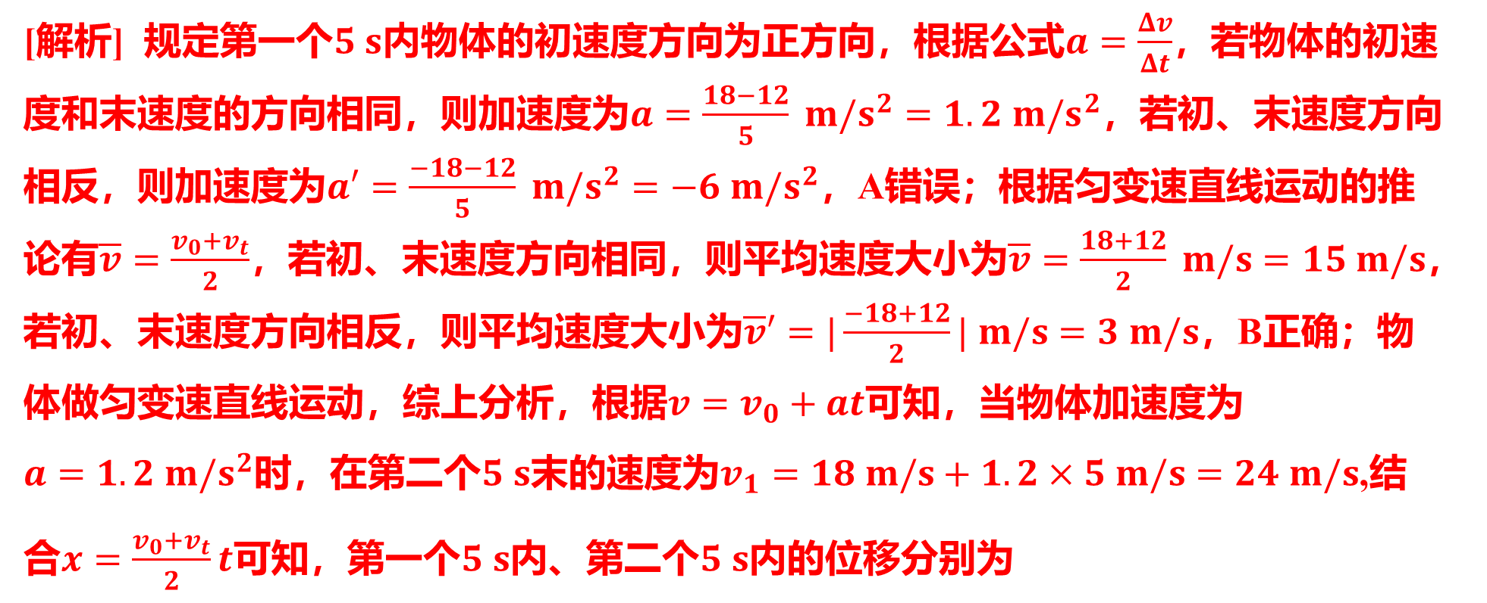
[解析] 规定第一个$5 s$内物体的初速度方向为正方向，根据公式$a=\frac{Δv}{Δt}$ ，若物体的初速
度和末速度的方向相同，则加速度为$a=\frac{18−12}{5} m/s^{2}=1.2 m/s^{2}$ ，若初、末速度方向
相反，则加速度为$a′=\frac{−18−12}{5} m/s^{2}=−6 m/s^{2}$ ，A错误；根据匀变速直线运动的推
论有$\overline{v}=\frac{v_{0}+v_{t}}{2}$，若初、末速度方向相同，则平均速度大小为$\overline{v}=\frac{18+12}{2} m/s=15 m/s$ ，
若初、末速度方向相反，则平均速度大小为$\overline{v}′=|\frac{−18+12}{2}| m/s=3 m/s$ ，B正确；物
体做匀变速直线运动，综上分析，根据$v=v_{0}+at$ 可知，当物体加速度为
$a=1.2 m/s^{2}$时，在第二个$5 s$末的速度为$v_{1}=18 m/s+1.2×5 m/s=24 m/s$ ,结
合$x=\frac{v_{0}+v_{t}}{2}t$可知，第一个$5 s$内、第二个$5 s$ 内的位移分别为

Slide 12
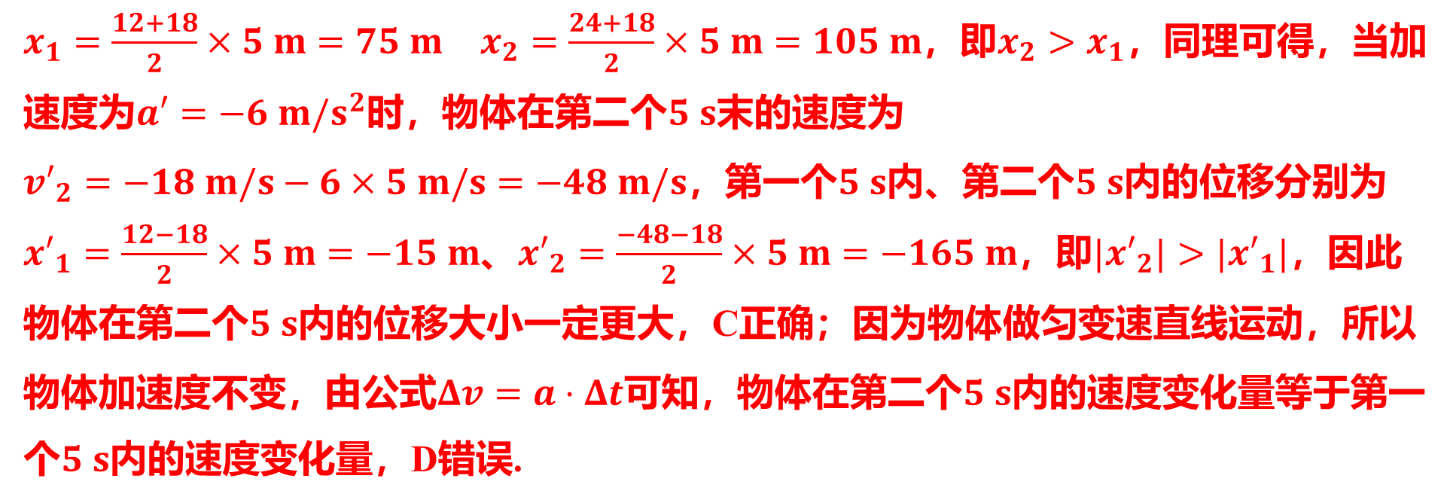
$x_{1}=\frac{12+18}{2}×5 m=75 m$、$x_{2}=\frac{24+18}{2}×5 m=105 m$，即$x_{2}>x_{1}$ ，同理可得，当加
速度为$a′=−6 m/s^{2}$时，物体在第二个$5 s$ 末的速度为
$v′_{2}=−18 m/s−6×5 m/s=−48 m/s$，第一个$5 s$内、第二个$5 s$ 内的位移分别为
$x′_{1}=\frac{12−18}{2}×5 m=−15 m$、$x′_{2}=\frac{−48−18}{2}×5 m=−165 m$，即$|x′_{2}|>|x′_{1}|$ ，因此
物体在第二个$5 s$ 内的位移大小一定更大，C正确；因为物体做匀变速直线运动，所以
物体加速度不变，由公式$Δv=a⋅Δt$可知，物体在第二个$5 s$ 内的速度变化量等于第一
个$5 s$ 内的速度变化量，D错误.

Slide 13
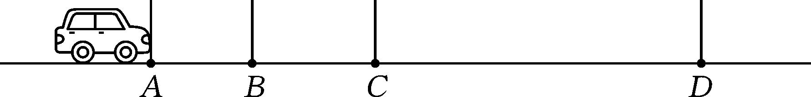
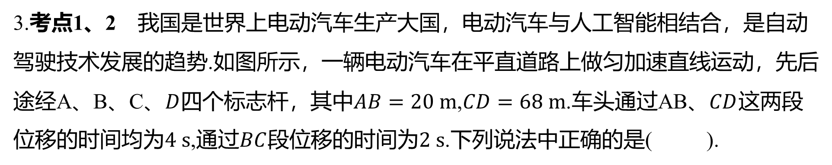
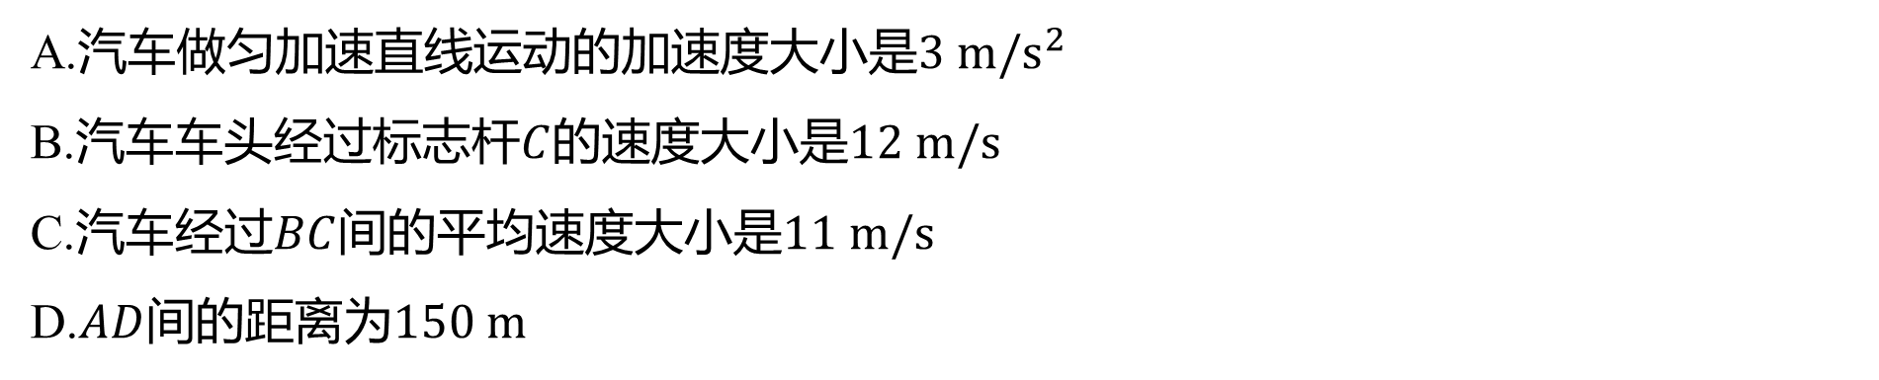
3.考点1、2 我国是世界上电动汽车生产大国，电动汽车与人工智能相结合，是自动
驾驶技术发展的趋势.如图所示，一辆电动汽车在平直道路上做匀加速直线运动，先后
途经A、B、C、$D$四个标志杆，其中$AB=20 m$,$CD=68 m$.车头通过AB、$CD$ 这两段
位移的时间均为$4 s$,通过$BC$段位移的时间为$2 s$ .下列说法中正确的是( ).
C
A.汽车做匀加速直线运动的加速度大小是$3 m/s^{2}$
B.汽车车头经过标志杆$C$的速度大小是$12 m/s$
C.汽车经过$BC$间的平均速度大小是$11 m/s$
D.$AD$间的距离为$150 m$

Slide 14
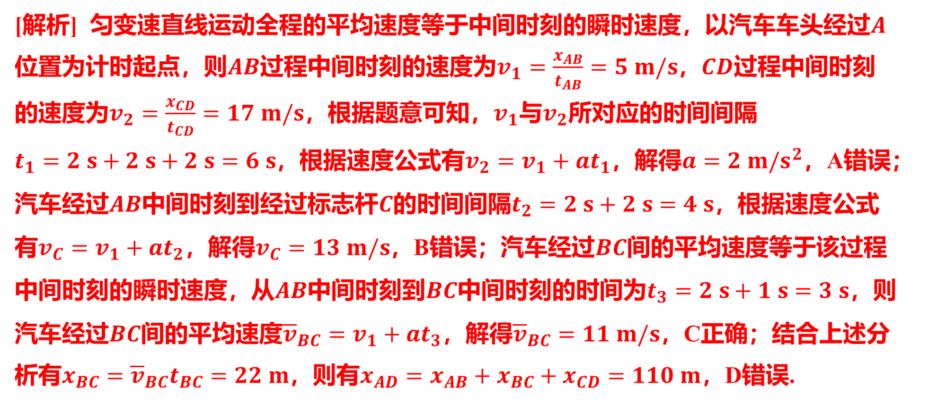
[解析] 匀变速直线运动全程的平均速度等于中间时刻的瞬时速度，以汽车车头经过$A$
位置为计时起点，则$AB$过程中间时刻的速度为$v_{1}=\frac{x_{AB}}{t_{AB}}=5 m/s$，$CD$ 过程中间时刻
的速度为$v_{2}=\frac{x_{CD}}{t_{CD}}=17 m/s$，根据题意可知，$v_{1}$与$v_{2}$ 所对应的时间间隔
$t_{1}=2 s+2 s+2 s=6 s$，根据速度公式有$v_{2}=v_{1}+at_{1}$，解得$a=2 m/s^{2}$ ，A错误；
汽车经过$AB$中间时刻到经过标志杆$C$的时间间隔$t_{2}=2 s+2 s=4 s$ ，根据速度公式
有$v_{C}=v_{1}+at_{2}$，解得$v_{C}=13 m/s$，B错误；汽车经过$BC$ 间的平均速度等于该过程
中间时刻的瞬时速度，从$AB$中间时刻到$BC$中间时刻的时间为$t_{3}=2 s+1 s=3 s$ ，则
汽车经过$BC$间的平均速度${\overline{v}}_{BC}=v_{1}+at_{3}$，解得${\overline{v}}_{BC}=11 m/s$ ，C正确；结合上述分
析有$x_{BC}={\overline{v}}_{BC}t_{BC}=22 m$，则有$x_{AD}=x_{AB}+x_{BC}+x_{CD}=110 m$ ，D错误.

Slide 15
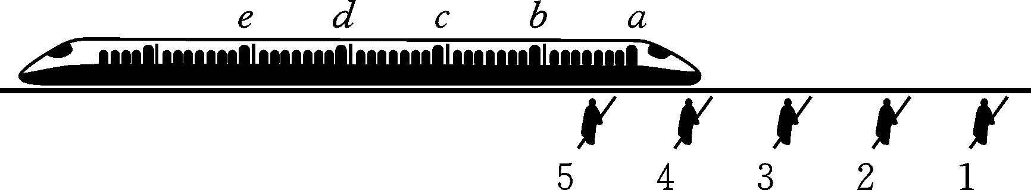
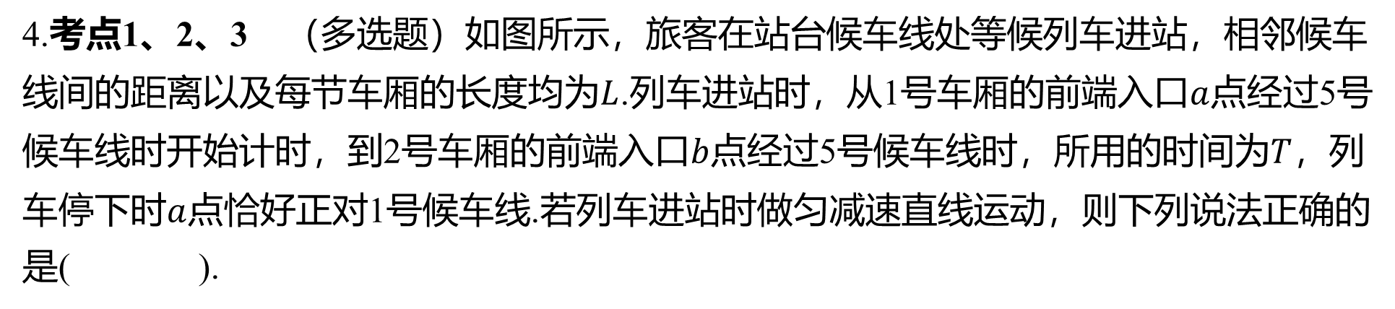
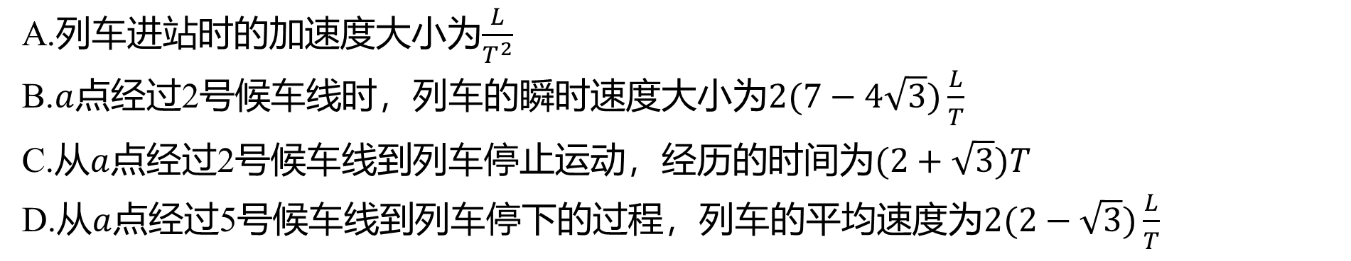
4.考点1、2、3 （多选题）如图所示，旅客在站台候车线处等候列车进站，相邻候车
线间的距离以及每节车厢的长度均为$L$.列车进站时，从1号车厢的前端入口$a$ 点经过5号
候车线时开始计时，到2号车厢的前端入口$b$点经过5号候车线时，所用的时间为$T$ ，列
车停下时$a$ 点恰好正对1号候车线.若列车进站时做匀减速直线运动，则下列说法正确的
是( ).
CD
A.列车进站时的加速度大小为$\frac{L}{T^{2}}$
B.$a$点经过2号候车线时，列车的瞬时速度大小为$2(7−4\sqrt{3})\frac{L}{T}$
C.从$a$点经过2号候车线到列车停止运动，经历的时间为$(2+\sqrt{3})T$
D.从$a$点经过5号候车线到列车停下的过程，列车的平均速度为$2(2−\sqrt{3})\frac{L}{T}$

Slide 16
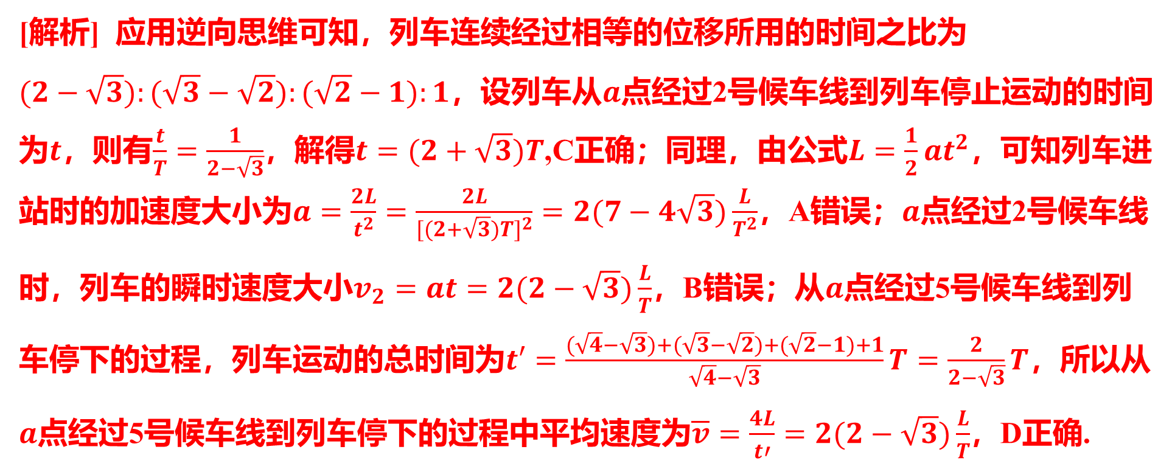
[解析] 应用逆向思维可知，列车连续经过相等的位移所用的时间之比为
$(2−\sqrt{3}):(\sqrt{3}−\sqrt{2}):(\sqrt{2}−1):1$，设列车从$a$ 点经过2号候车线到列车停止运动的时间
为$t$，则有$\frac{t}{T}=\frac{1}{2−\sqrt{3}}$，解得$t=(2+\sqrt{3})T$,C正确；同理，由公式$L=\frac{1}{2}at^{2}$ ，可知列车进
站时的加速度大小为$a=\frac{2L}{t^{2}}=\frac{2L}{[(2+\sqrt{3})T]^{2}}=2(7−4\sqrt{3})\frac{L}{T^{2}}$，A错误；$a$ 点经过2号候车线
时，列车的瞬时速度大小$v_{2}=at=2(2−\sqrt{3})\frac{L}{T}$，B错误；从$a$ 点经过5号候车线到列
车停下的过程，列车运动的总时间为$t′=\frac{(\sqrt{4}−\sqrt{3})+(\sqrt{3}−\sqrt{2})+(\sqrt{2}−1)+1}{\sqrt{4}−\sqrt{3}}T=\frac{2}{2−\sqrt{3}}T$ ，所以从
$a$点经过5号候车线到列车停下的过程中平均速度为$\overline{v}=\frac{4L}{t′}=2(2−\sqrt{3})\frac{L}{T}$ ，D正确.

Slide 17
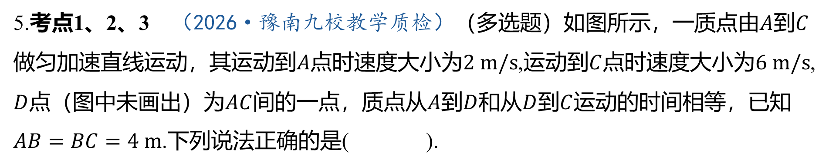
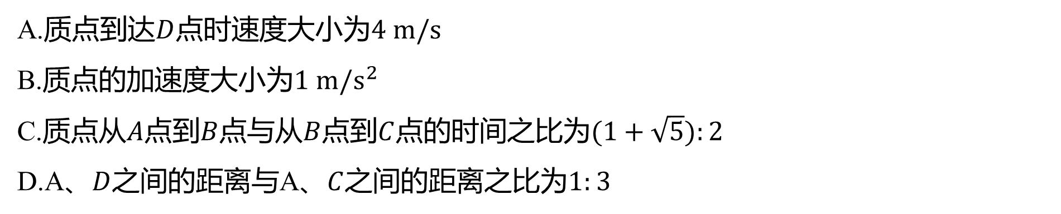
5.考点1、2、3 （2026·豫南九校教学质检）（多选题）如图所示，一质点由$A$到$C$
做匀加速直线运动，其运动到$A$点时速度大小为$2 m/s$,运动到$C$点时速度大小为$6 m/s$ ,
$D$点（图中未画出）为$AC$间的一点，质点从$A$到$D$和从$D$到$C$ 运动的时间相等，已知
$AB=BC=4 m$ .下列说法正确的是( ).
AC
A.质点到达$D$点时速度大小为$4 m/s$
B.质点的加速度大小为$1 m/s^{2}$
C.质点从$A$点到$B$点与从$B$点到$C$点的时间之比为$(1+\sqrt{5}):2$
D.A、$D$之间的距离与A、$C$之间的距离之比为$1:3$

Slide 18
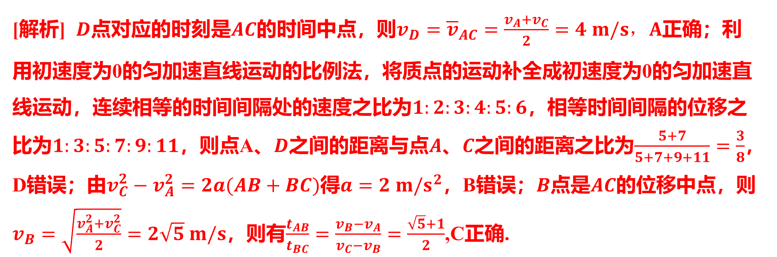
[解析] $D$点对应的时刻是$AC$的时间中点，则$v_{D}={\overline{v}}_{AC}=\frac{v_{A}+v_{C}}{2}=4 m/s，A$ 正确；利
用初速度为0的匀加速直线运动的比例法，将质点的运动补全成初速度为0的匀加速直
线运动，连续相等的时间间隔处的速度之比为$1:2:3:4:5:6$ ，相等时间间隔的位移之
比为$1:3:5:7:9:11$，则点A、$D$之间的距离与点$A$、$C$之间的距离之比为$\frac{5+7}{5+7+9+11}=\frac{3}{8}$ ，
D错误；由$v_{C}^{2}−v_{A}^{2}=2a(AB+BC)$得$a=2 m/s^{2}$，B错误；$B$点是$AC$ 的位移中点，则
$v_{B}=\sqrt{\frac{v_{A}^{2}+v_{C}^{2}}{2}}=2\sqrt{5} m/s$，则有$\frac{t_{AB}}{t_{BC}}=\frac{v_{B}−v_{A}}{v_{C}−v_{B}}=\frac{\sqrt{5}+1}{2}$ ,C正确.

Slide 19
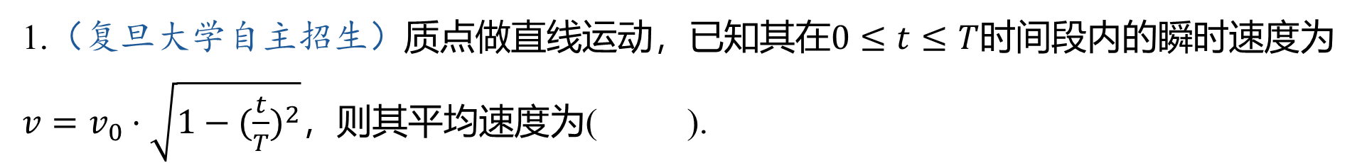
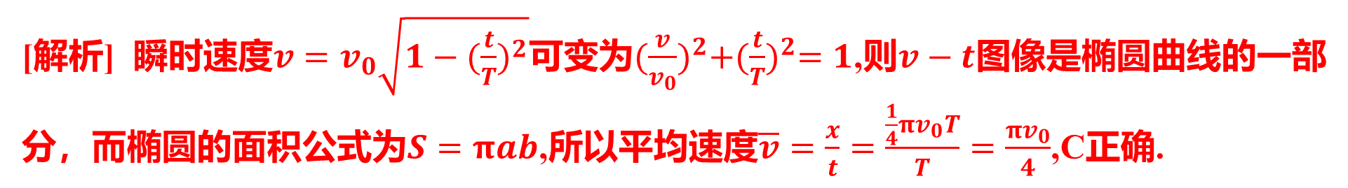
拓展考点突破练
限时10分钟
1.（复旦大学自主招生）质点做直线运动，已知其在$0≤t≤T$ 时间段内的瞬时速度为
$v=v_{0}⋅\sqrt{1−{(\frac{t}{T})}^{2}}$ ，则其平均速度为( ).
C
A.$v_{0}$ B.$\frac{v_{0}}{2}$ C.$\frac{πv_{0}}{4}$ D.$\frac{\sqrt{3}v_{0}}{2}$
[解析] 瞬时速度$v=v_{0}\sqrt{1−{(\frac{t}{T})}^{2}}$可变为${(\frac{v}{v_{0}})}^{2}+{(\frac{t}{T})}^{2}=1$,则$v−t$ 图像是椭圆曲线的一部
分，而椭圆的面积公式为$S=πab$,所以平均速度$\overline{v}=\frac{x}{t}=\frac{\frac{1}{4}πv_{0}T}{T}=\frac{πv_{0}}{4}$ ,C正确.

